Slide 1


MUNICIPIOS SUSTENTABLES
PROSPECTIVA
MIGUEL ARMANDO GARRIDO

Slide 2
Plan de Gobierno
El Estado de tu lado
Sistema de Ciudades
Empleo

Slide 3
MUNICIPIO
SUSTENTABLE
VISIÓN DE FUTURO
(Prospectiva)
AGENDA: HOY 2030
OBJETIVOS DE CRECIMIENTO
Y DESARROLLO
CONCEPTO
POLICENTRICO
(MORIN)
ESTRATEGIAS
ACTORES
RECURSOS O MEDIOS

Slide 4
HOY:
SOMOS CIUDADANOS DEL MUNDO
SOMOS CIUDADANOS DE LA CASA COMÚN
(Encíclica del Papa Francisco: Laudato Sí)

Slide 5
FUTURO
MUNICIPIO EN
RELACIÓN A:
(Krishnamurti)
ONU
AGENDA 2030

Slide 6
MUNICIPIO CON VISIÓN HOLOGRAMICA
¿QUE ES UN HOLOGRAMA?
CONCEPTO: CUANDO UNA PARTÍCULA ES CAPAZ DE
DEFINIR EL TODO.
MUNICIPIO EN SINTONÍA CON LA VISIÓN MUNDIAL.
MUNICIPIO EN SINTONÍA CON O.N.U.
MUNICIPIO CON AGENDA 2030.

Slide 7
¿Qué significa Ciudades Sustentables para Naciones Unidas (ONU)?
¿Qué significa Ciudades Sustentables para la Agenda 2030 de Naciones Unidas?
¿Qué significa Ciudades Sustentables para el Futuro?

Slide 8
Ciudades Sustentables
Agenda 2030
Prospectiva - Futuro

Slide 9
¿Qué significa Sustentable?
Concepto: Que se puede sostener o defender con razones.
Sostener: Mantener.
Real Academia Española: http://www.rae.es

Slide 10
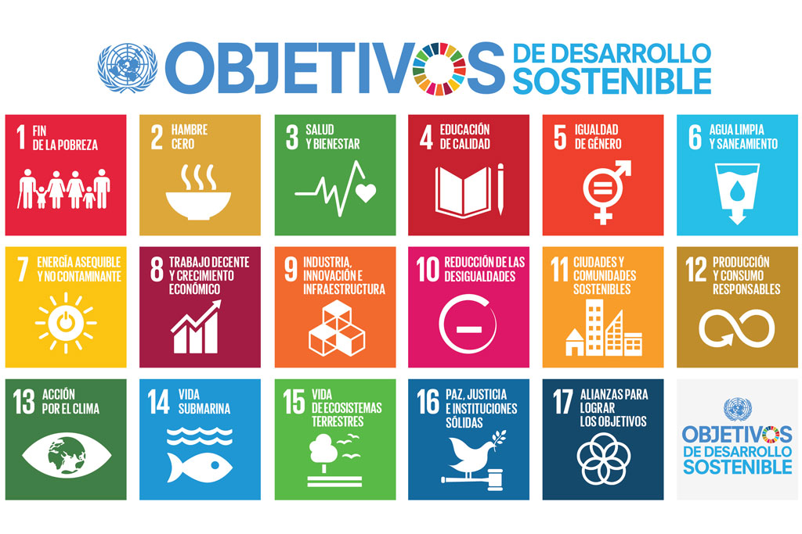
OBJETIVO 11: CIUDADES Y COMUNIDADES SUSTENTABLES.

Slide 11
CUADROS EXPLICATIVOS
VERBOS DE LOS 17 OBJETIVOS.
No. | VERBOS TRANSITIVOS | OBJETIVOS
1.- | Lograr | 2; 5 y 11.
2.- | Mejorar | 2.
3.- | Promover | 2; 3; 4; 8; 9; 15 y 16.
4.- | Garantizar | 3; 4; 6; 7 y 12.
5.- | Construir | 9.
6.- | Fomentar | 9.
7.- | Reducir | 10.
8.- | Adoptar | 12.
9.- | Conservar | 14.

Slide 12
CUADROS EXPLICATIVOS
VERBOS DE LOS 17 OBJETIVOS.
No. | VERBOS TRANSITIVOS | OBJETIVOS
10.- | Utilizar | 14.
11.- | Proteger | 15.
12.- | Restablecer | 15.
13.- | Gestionar | 15.
14.- | Invertir | 15.
15.- | Facilitar | 16.
16.- | Crear | 16.
17.- | Fortalecer | 17.
18.- | Revitalizar | 17.

Slide 13
¿Cómo se construye Ciudades Sustentable?
DESARROLLO PROSPECTIVO
DE LAS MISIONES
Y FUNCIONES DE
CADA CIUDADANO ---------------- A LA VISIÓN.
DE LA VISIÓN --------------- A LA ACCIÓN.
DE LA ACCIÓN
PRIORITARIA DE
CADA CIUDADANO --------------- AL CAMBIO Y
AL DESARROLLO.

Slide 14
¿Cómo se construye un Objetivo?
Un Objetivo es claro cuando se sabe perfectamente lo que se quiere lograr. La claridad depende de la precisión con que se formule estos 3 elementos:
precisión al formular el “Verbo” o Acción a realizar;
precisión en la “cantidad” cosas a lograr;
precisión en el “tiempo” que me doy para lograrlo.

Slide 15
¿Cómo se construye un Objetivo?
Objetivos a Corto, Mediano y Largo Plazo:
Objetivos a Corto Plazo = 1 año.
Objetivos Mediano Plazo = 5 años.
Objetivos a Largo Plazo = 10 – 15 años.
Objetivos a Mediano y Largo Plazo se trabaja en Prospectiva.

Slide 16
¿Qué es Prospectiva?
Para Gastón Berger, es una Actitud de:
Mirar a lo lejos: 10 o 15 años; mirar teniendo en cuenta la Dinámica de Cambio.
Ver ancho: es integrar todos los antecedentes Pasados (históricos) y Presentes; abarcar la mayor cantidad de variables posibles.
Analizar en Profundidad: el análisis en profundidad puede ser basado en preguntas reflexivas; dichas preguntas deben incluir cuestiones Económicas, Sociales, Políticas, Jurídicas, Locales, Regionales y Universales, de temas concretos. No es un regalo, es un arduo trabajo.

Slide 17
¿Qué es Prospectiva?
Para Gastón Berger, es una Actitud de:
Tomar Riesgos: asumir Riesgos significa “Proyectos a Largo Plazo”, con amplia Libertad y con sabia Prudencia. Toda Decisión debe estar acompañada de Prudente Moderación y constancia Moral Provisional.
Pensar en el Ser Humano: la Prospectiva como Fenómeno Humano se extiende a todo Ser Humano. El Futuro no es sólo lo que el Ser Humano “puede obtener” o “lo que es más probable que ocurra”, es aprender a “predecir qué sucedería sino hacemos nada y no que es lo que va a pasar”.

Slide 18
¿Qué es Prospectiva?
Para Gastón Berger, es una Actitud de:
Debemos entender que existe una conexión en todas cosas y una cadena de causas y efectos, siempre estaremos abrumados por el Futuro. Aprender a pensar en el Ser Humano, desde la Visión de Pierre Teilhard De Chardin (S.J.)

Slide 19
La Prospectiva es, Construcción de Futuros en Paz.
En la Propositiva, la Metodología se encuentra en función al Centro de Interés del Decisor Final.
Conforme la dimensión el Futuro será de:
Dimensión Universal: Naciones Unidas (ONU), aporta “Agenda 2030 para el Desarrollo Sostenible”. Se Construye el Futuro desde: 17 Objetivos + 169 Metas + Medios.
Dimisión Universal: Organización de las Naciones Unidas para la Educación, la Ciencia y la Cultura (UNESCO). Se Construye el Futuro desde:
Misiones y Funciones hacia la Visión.
De la Visión hacia la Acción.
De la Acción Prioritaria hacia el Cambio y el Desarrollo.

Slide 20
Dimensión Individual, Estructural e Institucional: Prospectiva Estratégica de la Red E&E (Escenarios y Estrategias) en América Latina (MEYEP). Se Construye el Futuro desde:
1) Comprensión del Problema.
2) Elaboración y Selección de Variables claves.
3) Elaboración del Escenario Óptimo (Ideal Lógico).
4) Elaboración del Escenario Tendencial.
5) Elaboración de Escenarios Exploratorios y Hechos Portadores de
Futuros.
6) Diseño del Escenario Apuesta.
7) Base de la Estrategia y Plan.

Slide 21
Es decir, la Construcción de Futuro en Paz, puede ser realizada desde:
Los Objetivos y Metas.
Las Misiones y Funciones, Visiones y Acciones.
Variables y Escenarios.
Los tres métodos seleccionados son de aplicación práctica en Organismos Internacionales y los mismos pueden ser de beneficios, a las personas, estructuras (empresariales, gubernamentales y Municipios) y Universidades.

Slide 22

OBJETIVO NUMERO 11

Slide 23
EMPODERAMIENTO
RESILIENCIA
HOY: LOS GRANDES CONCEPTOS UNIVERSALES:
INCLUSIÓN
SUSTENTABILIDAD

Slide 24
EMPODERAMIENTO
¿QUÉ ES EL EMPODERAMIENTO?
Se dice del CONJUNTO DE PROGRAMAS Y TÉCNICAS QUE INTENTAN RESTITUIR LA CAPACIDAD DE ACCIÓN INDEPENDIENTE E INFORMADA DEL CIUDADANO QUE HA SIDO PREVIAMENTE DESPOSEÍDO DE LO MÁS BÁSICO: EL CONOCIMIENTO Y DOMINIO DE SÍ MISMO.
A algunos individuos y grupos humanos se les hace creer que sus acciones no sirven en ningún caso para cambiar su vida, satisfacer sus necesidades, influir en otros, etc. Inculcando esta creencia se excluye a los individuos del acceso a recursos, posiciones sociales, etc.
La Cultura del Secretismo Burocrático y la falta de Ética de los Servidores Públicos es una de las fuentes de este sentimiento de falta de Poder que tienen algunos individuos y grupos.
¿QUÉ SE INTENTA RESTITUIR A LAS PERSONAS MEDIANTE EL EMPODERAMIENTO?
Mediante el Empoderamiento se intenta RESTITUIR a las Personas lo más característicamente humano: LA RELACIÓN CONTINGENTE ENTRE SUS ACCIONES Y RESULTADOS.

Slide 25
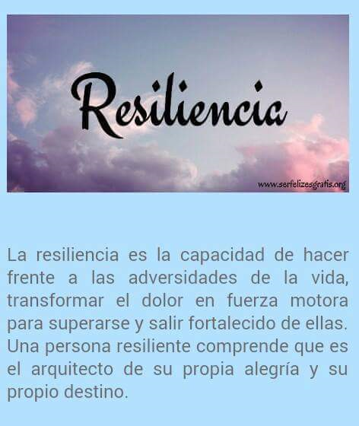

Slide 26
INCLUSIVO, VA
Del lat. escolástico inclusivus, y este del lat. inclūsus, part. pas. de includĕre 'incluir', 'encerrar', e -īvus '-ivo'.
1. adj. Que incluye o tiene virtud y capacidad para incluir.
Real Academia Española © Todos los derechos reservados

Slide 27
SOSTENIBLE
1. adj. Que se puede sostener. Opinión, situación sostenible.
2. adj. Especialmente en ecología y economía, que se puede mantener durante largo tiempo sin agotar los recursos o causar grave daño al medio ambiente. Desarrollo, economía sostenible.
Real Academia Española © Todos los derechos reservados

Slide 28
SEGURO, RA
Del lat. secūrus.
1. adj. Libre y exento de riesgo.
2. adj. Cierto, indubitable.
3. adj. Firme o bien sujeto.
4. adj. Que no falla o que ofrece confianza. Un método seguro. Juan es un aliado seguro.
5. adj. Dicho de una persona: Que no siente duda. Está segura DE ello.
6. m. Seguridad, certeza, confianza.
7. m. Lugar o sitio libre de todo peligro.
8. m. Mecanismo que impide el funcionamiento involuntario de un aparato, máquina o arma, o que aumenta la firmeza de un cierre.
9. m. Dispositivo que advierte de que se ha producido una anomalía en el funcionamiento de algo. Hemos avisado a los técnicos en cuanto ha saltado el seguro.
Real Academia Española © Todos los derechos reservados

Slide 29
EMPATIA
¿QUÉ ES LA EMPATÍA?
La Empatía ES LA CAPACIDAD DE COMPARTIR Y COMPRENDER EL ESTADO EMOCIONAL DE OTRA PERSONA.
Algunos teóricos afirman que no es una emoción en sentido estricto sino más bien una habilidad que nos permite experimentar distintas emociones.
La Empatía se refiere al PROCESO POR EL QUE ALGUIEN, TRAS PONERSE EN EL LUGAR DE LA OTRA PERSONA QUE SIENTE UNA DETERMINADA EMOCIÓN, ES CAPAZ DE COMPRENDER SUS SENTIMIENTOS, CÓMO HAN SURGIDO, lo que le gustaría hacer para fortalecerlos o aliviarlos, los pensamientos y cambios corporales que les acompañan, etc.
LA EMPATÍA ESTA RELACIONADA CON NUESTRAS DESTREZAS SOCIALES
AYUDA A RESOLVER CONFLICTOS

Slide 30
EJ.: LA MARTINA
EL CIUDADANO, EL ACTOR CIUDADANO DEBE CONSTRUIR SU PROPIA IDENTIDAD CIUDADANA
EN SU DIMENSIÓN
SER BIOLÓGICO
IDENTIDAD DEL SER HUMANO
PSICOLÓGICA
SOCIAL
CULTURAL Y
ESPIRITUAL

Slide 31
UNA COSA ES PLANIFICAR UN MUNICIPIO
Y
OTRA CONSTRUIR SU IDENTIDAD COMUNAL.

Slide 32
CONSTRUIR LA IDENTIDAD DEL MUNICIPIO EXIGE VER SUS DIMENSIONES
CULTURALES (Música, Arte, Tradiciones)
DEPORTIVAS
SOCIALES
ECONÓMICAS Y
ESPIRITUALES

Slide 33
CADA COMUNA TIENE SU IDENTIDAD, APRENDE A CUIDAR, CULTIVAR Y POTENCIAR DESDE UNA RESPONSABILIDAD HACIA EL FUTURO.

Slide 34
HOY
EL SER HUMANO ES
“CIUDADANO DE LA CASA COMÚN”.
ENCÍCLICA LAUDATO SI.
ES CIUDADANO DEL MUNDO.
VER AL SER HUMANO COMO UNA VISÓN HOLÍSTICA, INTEGRADA.
VER MI MUNICIPIO INTEGRADO AL MUNDO.
“EL MUNICIPIO SUSTENTABLE ES UN MUNICIPIO INTEGRADO AL MUNDO, A SU AGENDA, A SU INSTITUCIÓN, CON UNA MIRADA GLOBAL”, DONDE SE RESPETAN LAS DIFERENCIAS.

Slide 35
LOS (17) OBJETIVOS Y (169) METAS SON:
“UNIVERSALES” Y AFECTAN AL MUNDO ENTERO.
SON DE CARÁCTER:
INTEGRADO
INDIVISIBLE Y
CONJUGAN 3 DIMENSIONES DE
DESARROLLO SOSTENIBLE
ECONÓMICA
SOCIAL
AMBIENTAL

Slide 36
MUCHAS GRACIAS

